Slide 1
Опознайте световния океан
Отбор: Кво стаа мен
Христо Чернокожев, Атанас Кънев, Цветомир Дунев, Калоян Георгиев

Slide 2

Проблемът и настоящите решения
Проблеми:
Хората не са запознати с океана и неговите проблеми
Учениците не изучават достатъчно за океана в училище
Настоящи решения:
Енциклопедии
Информация за океана в учебниците

Slide 3
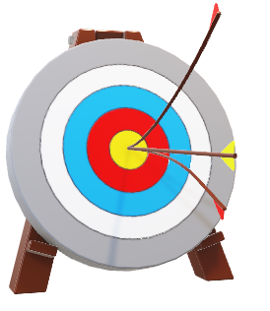
Цел на проекта
Да запознаем хората със световния океан.
Да запалим интерес по тази тема.
Да улесним изучаването на океаните в училищата.

Slide 4

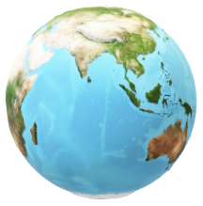
Нашето решение
Ние създадохме интерактивен сайт, който улеснява откриването, разбирането и научаването на информация за световния океан. Сайтът ни е подходящ както за големи, така и за малки, затова може да бъде използван в училищата.

Slide 5
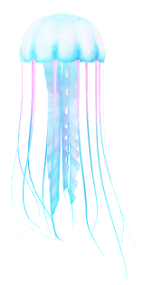
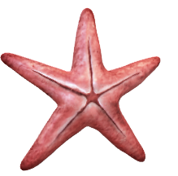
Как работи проекта?
Нашият проект представлява сайт, в който още с влизането ще видите планетата земя и отбелязани някои от най-интересните локации на нея. В лявата част на сайта има описание на всичките океани и някои морета, както и връзки към отделни страници с информация за локациите отбелязани на глобуса.

Slide 6

Демо

Slide 7



Технологии
Frontend:
HTML
CSS
JavaScript

Slide 8
Процес на работа
Frontend-Христо Чернокожев, Атанас Кънев, Цветомир Дунев, Калоян Георгиев.

Slide 9

Вашето преживяване
13.03 - Решихме какво да правим.
14.03 - Започнахме работа по проекта.
15.03 - Довършихме проекта.

Slide 10
Благодарим за вниманието!

